Slide 1
搜索推理技术
陈文亮
苏州大学计算机科学与技术学院

Slide 2
搜索推理技术
1. 搜索的概念和种类
2. 图搜索策略
3. 盲目搜索
4. 启发式搜索

Slide 3
搜索
搜索是人工智能的一个基本问题，是推理不可分割的一部分；
搜索是求解问题的一种方法；
为了利用搜索的方法求解问题，首先必须将被求解的问题用某种形式表示出来。

Slide 4
搜索例子
高德地图的路径搜索
其他例子（给定一个地图，大家怎么完成路径规划的？）
假设没有地图呢？

Slide 5
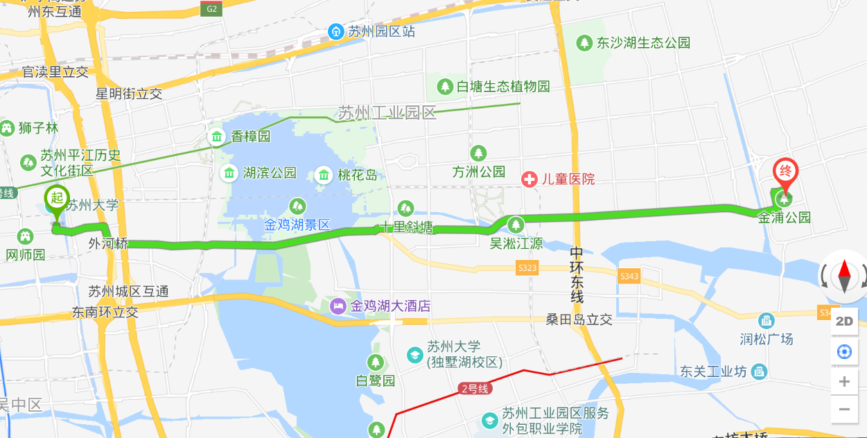
苏州大学-金浦公园

Slide 6
3.1. 搜索的概念和种类

Slide 7
搜索的概念
搜索
根据问题的实际情况，按照一定的策略或规则，从知识库中寻找可利用的知识，从而构造出一条使问题获得解决的推理路线的过程。
含义
从初始事实到问题答案的一条推理路线；
找到的这条路线是时间和空间复杂度最小的求解路线。

Slide 8
搜索的种类
盲目搜索（无信息搜索）：
只按照预定的搜索控制策略进行搜索
而没有任何中间信息来改变这些控制策略
搜索带有盲目性，效率不高
如果遇到比较复杂的问题，其求解的效率可能就相当低
用于解决比较简单的问题。

Slide 9
搜索的种类
启发式搜索（有信息搜索）：
根据问题本身的特性或搜索过程中产生的一些信息来不断地改变或调整搜索的方向，使搜索朝着最有希望的方向前进，加速问题的求解，并找到最优解
由于考虑到问题本身的特性并利用这些特性，从而使搜索求解的效率更高，更易于求解复杂的问题
并不是对所有的问题都能方便地抽取问题的有关特性和信息，因此尽管启发式搜索好于盲目搜索，但盲目搜索也会在很多问题的求解中得到应用

Slide 10
3.2. 图搜索策略

Slide 11
3.2. 图搜索策略（1）
什么是状态空间图？
使用图示的方式用状态空间图对一个问题进行描述的方法。
状态空间图是一个有向图。当把一个待求解的问题表示为状态空间以后，就可以通过对状态空间的搜索，实现对问题的求解。如果从状态空间的角度来看，则对问题的求解就相当于在有向图上寻找一条从某一节点（初始状态节点）到另一节点（目标节点）的路径。

Slide 12
自动机
自动机实现节点根据不同条件进行跳转
怎么用自动机来实现日期识别？
上到这里！

Slide 13
3.2. 图搜索策略（2）
存储空间:
表示问题的整个状态空间需要占据巨大的存储空间，尤其对比较复杂的问题，这几乎是不能实现的
对于一个具体的问题，其解往往只与状态空间的一部分相关，只要计算机生成并存储与问题有关的解状态空间部分，即可将问题解决（也就是部分空间）
如何生成并存储与问题有关的部分状态空间？
Notes:
边搜索边生成

Slide 14
3.2. 图搜索策略（3）
求解的基本思想
（1）将问题的初始状态（状态空间图中的初始节点）当作当前节点，选择一适当的算符作用于当前状态，生成一组后继状态（或后继节点）。
（2）检查这组后继状态中有没有目标状态，如果有，则说明搜索成功，从初始状态到目标状态的一系列算符即是问题的解。
（3）若没有，则按照某种控制策略从已生成的状态中再选择一个状态作为当前状态。
（4）重复上述过程，直到目标状态出现或不再有可供操作的状态及算符时为止。

Slide 15
3.2. 图搜索策略（4）
状态空间图是由节点和分支构成的集合。节点数目有限的状态空间图被称为有限节点图。
一个分支连接两个节点，其中有方向的分支称为有向分支，没有方向的称为无向分支。
当存在从节点N1到节点N2的路径时，节点N1被称为节点N2的父节点；节点N2被称为节点N1的子节点。
如果从N1到N2的路径只有一条的时候，而且两端的节点相同，则这种路径称为闭路。

Slide 16
3.2. 图搜索策略（5）
已扩展节点
用适合的算符对某个节点进行操作生成一组后继节点，扩展过程实际上就是求后继节点的过程。所以，对状态空间图的某个节点，如果求出了它的后继节点，则此节点为已扩展的节点，而尚未求出它的后继节点的节点称为未扩展节点。
未扩展OPEN表
扩展CLOSED表
状态节点 | 父节点
编号 | 状态节点 | 父节点

Slide 17
3.2. 图搜索策略（6）
状态空间的搜索算法如下：
（1）建立一个只含有初始节点S的搜索图G,把S放入OPEN表中。
（2）建立CLOSED表，且置为空表。
（3）LOOP: 若OPEN表是空表，则失败退出。
（4）选择OPEN表上的第一个节点，把它从OPEN表移出并放进
CLOSED表中，称此节点为节点n。
（5）若n为一目标节点，则有解并成功退出，此解是追踪图G中
沿着指针从n到S这条路径而得到的。
（6）扩展节点n，同时生成不是n的祖先的那些后继节点的集合
M。把M的这些成员作为n的后继节点添入图G中。
（7）对那些未曾在G中出现过的，M成员设置一个通向n的指针，
把M的这些成员加进OPEN表。对已经在OPEN或CLOSED表上
的每一个M成员，确定是否需要更改通到n的指针方向。对已在
CLOSED表上的每个M成员，确定是否需要更改图G中通向它的
每个后裔节点的指针方向。
（8）按某一任意方式或按某个试探值，重排OPEN表。
（9）GO LOOP

Slide 18
3.2. 图搜索策略（7）
开始
将初始节点加入Open表
Closed表置空
Open表是否空
Y
失败退出
N
根据后入先出或先入先出的原则从
Open表中选择一个节点，并置为n
节点n是否为
目标节点
Y
成功退出
N
将n的子节点中未包含在Closed表
中的节点加入Open表中

Slide 19
3.2. 图搜索策略（8）
各种搜索策略的主要区别
第（8）步对OPEN表中的节点排序的算法不同。在（8）中对OPEN表中的节点排序时，主要希望从未扩展的节点中选出一个最有希望的节点作为第（4）步扩展来用。若这时的排序是任意的或者盲目的，则搜索即为盲目搜索，按照某种启发信息或准则进行排序，则其就是启发式搜索。
在搜索过程中，生成一个图G，它是问题状态空间图的一部分，称为搜索图。

Slide 20
3.3 盲目搜索

Slide 21
3.3 盲目搜索（1）
无信息搜索或盲目搜索
无需重新安排OPEN表的搜索。
（1）宽度优先搜索(breadth-first search)；
（2）深度优先搜索(depth-first search) ；
（3）等代价搜索(equal-cost search)。
现场举例，并求解！

Slide 22
3.3 盲目搜索（2）
宽度优先搜索
如果搜索是以接近起始节点的程度来依次扩展节点。
S
搜索是逐层进行的，在对下一层的任意节点进行搜索之前，必须搜索完本层的所有节点。
L
O
M
Q
P
R
V

Slide 23
3.3 宽度优先搜索（3）
宽度优先搜索算法如下：
（1）把初始节点放到OPEN表中（如果起始节点为一
目标节点，则求得一个解答）。
（2）如果OPEN是一个空表，则没有解，失败退出；
否则继续。
（3）把第一个节点从OPEN表移出，并放进CLOSED表
中，称此节点为节点n。
（4）扩展节点n。如果没有后继节点，则转向步骤(2)。
（5）把n的所有后继节点放到OPEN表的末端，并提供从
这些后继节点回到n的指针。
（6）如果n的任意节点是个目标节点，则找到一个解答，
成功退出；否则转向步骤(2)。

Slide 24
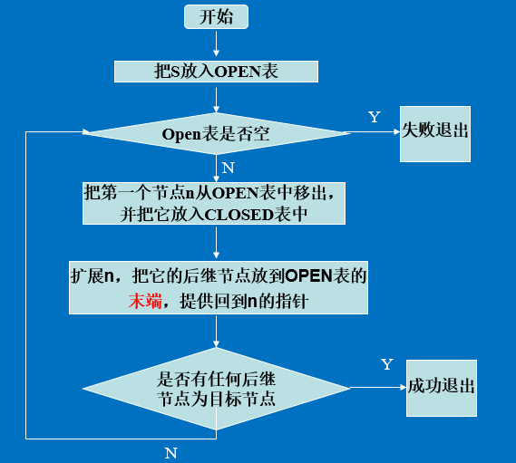
3.3 宽度优先搜索（4）

Slide 25
3.3 宽度优先搜索（5）
例：八数码难题：设在3 x 3的一个方格模盘上，摆放着8个数码1、2、3、4、5、6、7、8，有一个方格是空格，其初始状态和目标状态如图，要求对空格执行下列的操作（或算符）：
空格左移，空格上移，空格右移，空格下移。
要求寻找从初始状态到目标状态的路径。
8 3
4
7 6 5
1 2 3
8 4
7 6 5
初始状态S₀
目标状态S_{g}

Slide 26
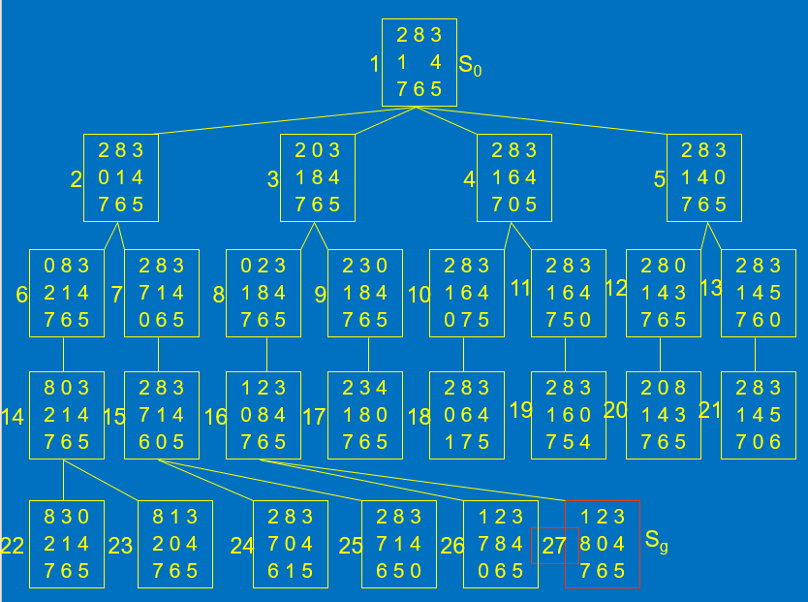

Slide 27
3.3 盲目搜索（7）
深度优先搜索
S
先扩展最新产生的节点，深度相等的节点可以任意排列。为了避免考虑太长的路径，往往给出一个节点扩展的最大深度——深度界限。达到深度界限，认为没有后继节点。
L
O
M
N
P
Q
R

Slide 28
4.3 盲目搜索（8）
深度优先搜索算法如下：
（1）把初始节点放到OPEN表中（如果起始节点为一
目标节点，则求得一个解答）。
（2）如果OPEN是一个空表，则没有解，失败退出；
否则继续。
（3）把第一个节点（节点n）从OPEN表移到CLOSED表
中。
（4）如果节点n的深度等于最大深度，则转向步骤(2)。
（5）扩展节点n，产生其全部后裔，并把它们放入到OPEN
表的前头。如果没有后裔，则转向步骤(2)。
（6）如果n的任意节点是个目标节点，则找到一个解答，
成功退出；否则转向步骤(2)。

Slide 29
3.3 盲目搜索（9）
代价树的宽度优先搜索
在实际问题中，从一个状态变换成另一个状态所付出的操作代价是不一样的。
问题：采用何种搜索策略，以保证付出的代价（或费用）是最小的。
代价树：有向边上标有代价的搜索树。

Slide 30
3.3 盲目搜索（10）
代价树的宽度优先搜索
记号：
(1)起始节点记为S;
(2)从节点i到它的后继节点j的代价记为c(i,j);
(3)从起始节点S到任一节点i的路径代价记为g(i)。

Slide 31
3.3 盲目搜索（10）
例 推销员旅行问题
假设A、B、C、D、E是五个城市，推销员从城市A出发，到达城市E，走怎样的路线费用最省？
A
7
C
7
8
6
B
D
E
5
6

Slide 32
图解推销员旅行
现场求解

Slide 33
4.4 启发式搜索（1）
盲目搜索的特点：
搜索线路是事先决定好的，没有利用被求解问题的任何信息。
在决定要被扩展的节点时，没有考虑节点是否可能出现在解的路径上。
没有考虑它是否有利于问题的求解以及所求的解是否为最优解。

Slide 34
3.4 启发式搜索（2）
盲目搜索的缺点：
搜索所需要扩展的节点数目很大。
产生的无用节点很多，效率很低。

Slide 35
3.4 启发式搜索（3）
启发式搜索（有信息搜索）：
找到一种方法用于排列待扩展节点的顺序，即选择最有希望的节点加以扩展，搜索效率将会大大提高。
heuristically search
informed search

Slide 36
3.4.1 启发信息与估价函数
搜索的关键
选择下一个要被考察的节点，不同的选择方法即是不同的搜索策略。
启发信息
指导搜索过程且与具体问题求解有关的控制性信息。

Slide 37
3.4.1 启发信息与估价函数（2）
启发信息的种类
用于决定要扩展的下一个节点，以免在宽度优先或深度优先那样盲目扩展。
在扩展节点的过程中，用于决定要生成哪一个或几个后继节点，以免盲目的同时生成所有可能的节点。
用于确定某些应该从搜索树中抛弃或修剪的节点。

Slide 38
3.4.1 启发信息与估价函数（3）
估价函数
构造一个函数来表示节点的“希望”程度。
估价函数的任务
估计待搜索节点的重要程度，给它们排定次序。

Slide 39
3.4.1 启发信息与估价函数（4）
估价函数f(x)
可以是节点x处于最佳路径上的概率。
节点x到目标节点之间的距离。
估价节点应考虑的因素
已经付出的代价
将要付出的代价

Slide 40
3.4.1 启发信息与估价函数（5）
估价函数f(x)定义为从初始节点经过节点x到达目标节点的最小代价路径的代价估算值。
一般形式
f(x)=g(x)+h(x)
g(x)从初始节点S₀到节点x已实际付出的代价；
h(x)从节点x到目标节点S_{g}的最优路径的估价代价。

Slide 41
3.4.1 启发信息与估价函数（6）
启发函数h(x)
搜索的启发信息主要由h(x)来体现，g(x)可以根据已生成的搜索树计算得出，而h(x)要依赖于某种经验估计。
在f(x)中，g(x)的比重越大，搜索方向倾向于广度优先搜索；
h(x)的比重越大，越倾向于深度优先搜索。

Slide 42
3.4.1 启发信息与估价函数（7）
搜索的启发信息主要由h(x)来体现，g(x)可以根据已生成的搜索树计算得出，而h(x)要依赖于某种经验估计。
在f(x)中，g(x)的比重越大，搜索方向倾向于广度优先搜索；h(x)的比重越大，越倾向于深度优先搜索。
g(x)<<h(x)时，可忽略g(x)。这时，f(x)=h(x)，这会有利于搜索效率的提高，但影响搜索算法的完备性，即有可能找不到问题的解。

Slide 43
3.4.2 最佳优先搜索（1）
最佳优先搜索（有序搜索、择优搜索）
它总是选择最有希望的节点作为下一个要扩展的节点，而这种最有希望的节点是按估价函数f(x)的值来挑选的，一般估价函数的值越小，它的希望程度就越大。
分为两种
局部优先搜索
全局优先搜索

Slide 44
3.4.2 最佳优先搜索（2）
局部最佳优先搜索
类似于深度优先搜索法，但由于使用了与问题特性相关的估价函数确定下一个待扩展的节点，所以它是一种启发式搜索方法。
基本思想
当对某个节点扩展之后，对它的每一个后继节点计算估价函数f(x)的值。由于它每次只是在后继节点范围内，选择一个f(x)的值最小的节点，作为下一个要考察的节点，范围较小。

Slide 45
3.4.2 最佳优先搜索（3）
局部最佳优先搜索算法
(1)把初始节点S0放入OPEN表中，并计算估价函数f(S0).
(2)如果OPEN为空，则问题无解，退出；否则转(3).
(3)从OPEN表中选取第一个节点（记为n,其估价函数最小）转入CLOSED表。
(4)考察节点n是否目标节点，若是则求得问题的解，退出；否则转(5)。
(5)如果节点n可扩展，转(6)；否则转(2)
(6)对节点n进行扩展，对它的所有后继节点计算估价函数f(x)的值，并按估价函数f(x)从小到大的顺序依次放入OPEN表的前端。
(7)为每个后继节点设置指向n的指针。
(8)转(2)。

Slide 46
3.4.2 最佳优先搜索（4）
全局最佳优先搜索
类似于宽度优先搜索法，但由于使用了与问题特性相关的估价函数确定下一个待扩展的节点，所以它是一种启发式搜索方法。
基本思想
当对某个节点扩展之后，对它的每一个后继节点计算估价函数f(x)的值。由于它每次在OPEN表的全部节点范围内，选择一个f(x)的值最小的节点，作为下一个要考察的节点，范围较小。

Slide 47
3.4.2 最佳优先搜索（5）
全局最佳优先搜索算法
(1)把初始节点S0放入OPEN表中，并计算估价函数f(S0).
(2)如果OPEN为空，则问题无解，退出；否则转(3).
(3)从OPEN表中选取第一个节点（记为n,其估价函数最小）转入CLOSED表。
(4)考察节点n是否目标节点，若是则求得问题的解，退出；否则转(5)。
(5)如果节点n可扩展，转(6)；否则转(2)
(6)对节点n进行扩展，对它的所有后继节点计算估价函数f(x)的值，为每个后继节点设置指向n的指针。
(7)把这些节点都送入OPEN表，然后对OPEN表中的全部节点按照估价值从小到大顺序排序。
(8)转(2)。

Slide 48
3.4.3 A*算法（1）
A*算法的定义
它选用了一个比较特殊的估价函数。这时的估价函数是下列估价函数
f*(x)=g*(x)+h*(x)
的一种估计或近似。f*(x)是对f(x)的一种估
算； g*(x)是对g(x)的一种估算； h*(x)是对
h(x)的一种估算.

Slide 49
3.4.3 A*算法（2）
f*(x):表示从节点S0到节点x的一条最佳路径的实际代价加上从节点x到目标节点的一条最佳路径的代价之和。
g*(x)表示从节点S0到节点x的一条最佳路径的实际代价。
h*(x)表示从节点x到目标节点的一条最佳路径的代价。

Slide 50
3.4.3 A*算法（3）
A*算法定义
如果在一般状态空间图的搜索算法中的第8步，依据估价函数
f(x)=g(x)+h(x)
对OPEN表中的节点进行排序，并且要求启发函数h(x)是h*(x)的一个下界，即h(x)<=h*(x).

Slide 51
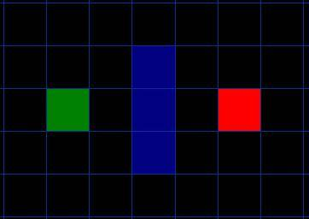
3.4.3 A*算法（4）
A*算法实例
假设某个人要从A点到达B点，而一堵墙把这两个点隔开了，如下图所示，绿色部分代表起点A，红色部分代表终点B，蓝色方块部分代表之间的墙。

Slide 52
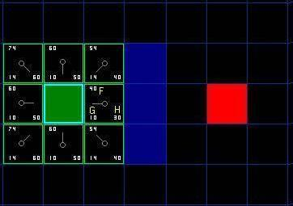
3.4.3 A*算法（5）
A*算法实例
G＝从起点A沿着已生成的路径到一个给定方格的移动开销。 H＝从给定方格到目的方格的估计移动开销。
上下左右=10
斜着移动=14

Slide 53
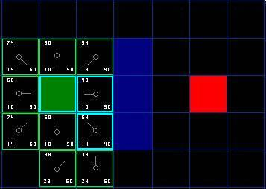
3.4.3 A*算法（6）
A*算法实例

Slide 54
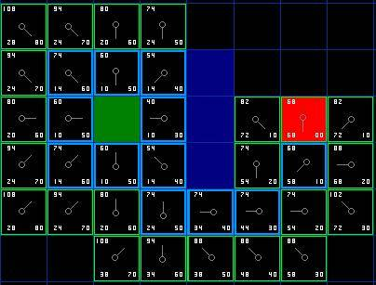
3.4.3 A*算法（7）
A*算法实例

Slide 55
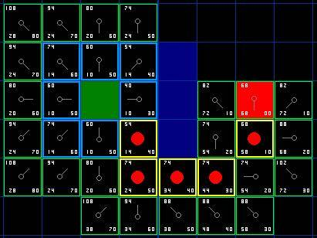
3.4.3 A*算法（8）
A*算法实例

Slide 56
3.4.3 A*算法（9）
算法
1. 将开始节点放入Open(开始节点的F和G值都视为0); Repeat 1.1 在Open表中查找具有最小F值的节点,并把查找到的节点作为当前节点; 1.2 把当前节点从Open表删除, 加入到Closed表; 1.3 对当前节点相邻的每一个节点依次执行以下步骤: 如果该相邻节点不可通行或者该相邻节点已经在Closed表中,则什么操作也不执行,继续检验下一个节点; 如果该相邻节点不在Open表中,则将该节点添加到Open表中, 并将该相邻节点的父节点设为当前节点,同时保存该相邻节点的G和F值;
如果该相邻节点在开放列表中, 则判断若经由当前节点到达该相邻节点的G值是否小于原来保存的G值,若小于,则将该相邻节点的父节点设为当前节点,并重新设置该相邻节点的G和F值. 循环结束条件: {当终点节点被加入到开放列表作为待检验节点时, 表示路径被找到,此时应终止循环; 或者当开放列表为空,表明已无可以添加的新节点,而已检验的节点中没有终点节点则意味着路径无法被找到,此时也结束循环} 2. 从终点节点开始沿父节点遍历, 并保存整个遍历到的节点坐标,遍历所得的节点就是最后得到的路径。

Slide 57
3.4.3 A*算法（10）
A*算法的性质
可采纳性：指对于可求解的状态空间图（即从状态空间图的初始节点到目标节点有路径存在）来说，如果一个搜索算法能在有限步内终止，并且能找到最优解。

Slide 58
3.4.3 A*算法（11）
A*算法的性质
单调性：在A*算法中，如果对其估价函数中的h(x)部分，加以适当的单调性限制，就可以使它对所扩展的节点的估价函数值单调递增，从而减少对OPEN表或CLOSED表的检查和调整，提高搜索效率。

Slide 59
3.4.3 A*算法（12）
A*算法的性质
信息性：A*算法的搜索效率主要取决于启发函数h(x),h(x)携带信息的多少。

Slide 60
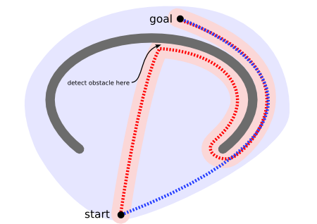
3.4.3 A*算法（12）
A*算法：解决如下问题

Slide 61
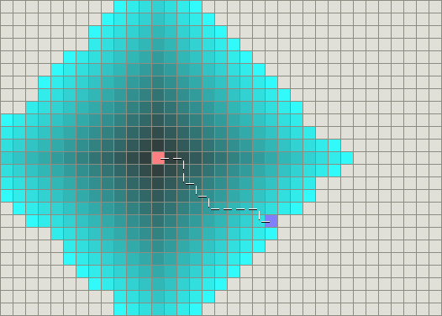
3.4.3 A*算法（13）
Dijkstra 算法-广度搜索

Slide 62
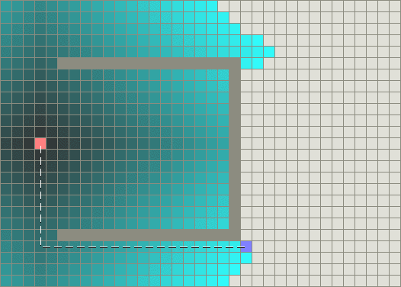
3.4.3 A*算法（14）
Dijkstra 算法-广度搜索

Slide 63
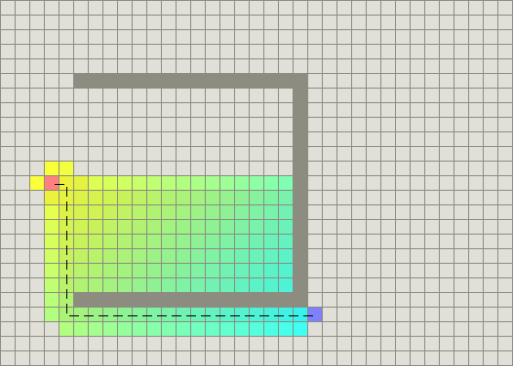
3.4.3 A*算法（15）
A*算法

Slide 64
小结
各种搜索

Slide 65
课堂作业
用全局最佳优先搜索方法求解八数码难题。
S₀
S_{g}
2 0 3
1 8 4
7 6 5
1 2 3
8 0 4
7 6 5
How?
请描述主要思路，并给出伪代码算法。

